Slide 1


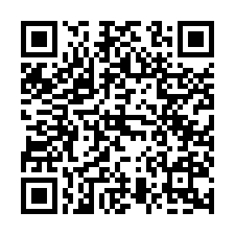

香川県からのお願い
資料３
新型コロナウイルス
うつらない、うつさない
●三つの密の回避や
人と人との距離の確保
不織布マスクの着用
（熱中症防止のため、必要がないときはマスクを外して）
●手洗いや手指消毒
共用部分の消毒
●発熱・のどの違和感は
通勤・通学、外出等を控えて
●かがわ安心飲食認証店などを利用
会話時はマスクを着用
大切なご家族や友人、仲間に感染させないためにも
ご協力をお願いします。
香川県内の感染症情報は、
右記ホームページをご覧ください。

